Slide 1
Ουκρανία
Η Ουκρανία (Україна) είναι χώρα στην ανατολική Ευρώπη. Συνορεύει με τη Ρωσία, τη Λευκορωσία, τη Πολωνία, τη Σλοβακία, την Ουγγαρία, τη Ρουμανία και τη Μολδαβία. Η έκταση της χώρας είναι 603.700 χλμ². Ο πληθυσμός είναι 47.732.079 άτομα.
Πρωτεύουσα της Ουκρανίας είναι το Κίεβο. Η επίσημη γλώσσα είναι τα ουκρανικά. Το νόμισμα της χώρας είναι η γρίβνα.

Slide 2
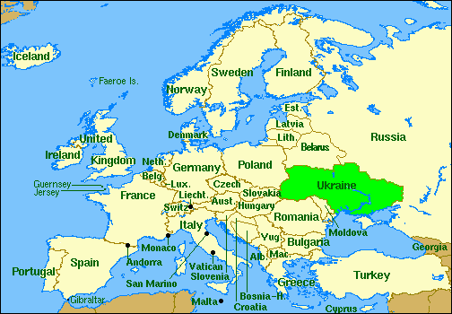
Θέση της Ουκρανίας

Slide 3
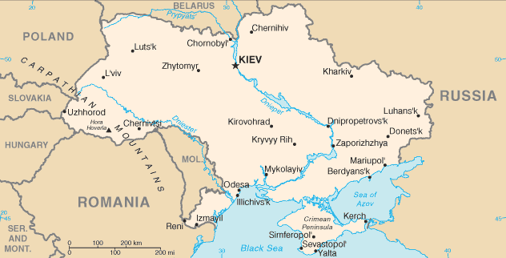
Χώρες που συνορεύει

Slide 4
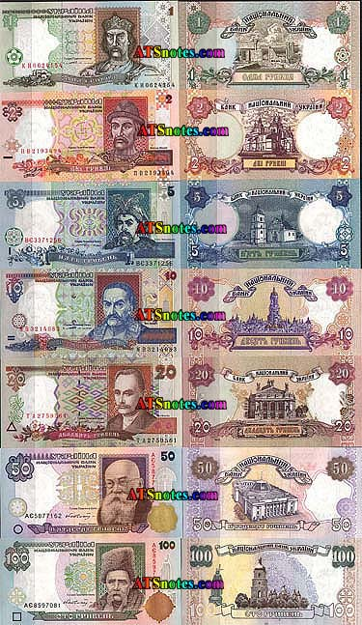
Χαρτονομίσματα

Slide 5
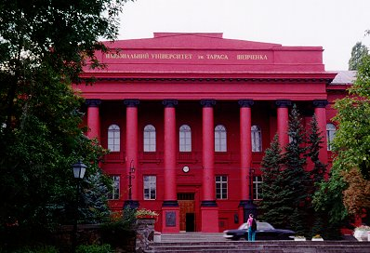
Αξιοθέατα

Slide 6
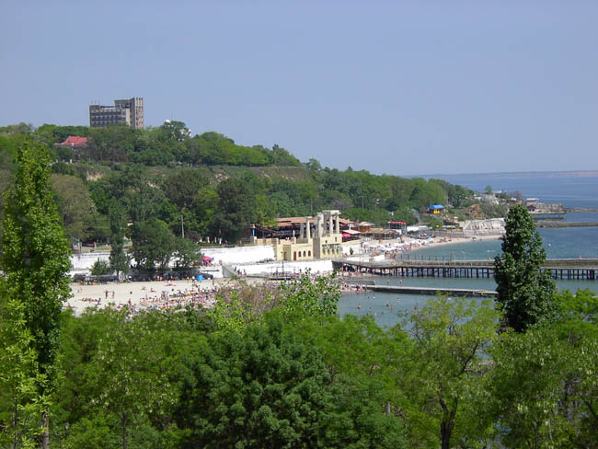
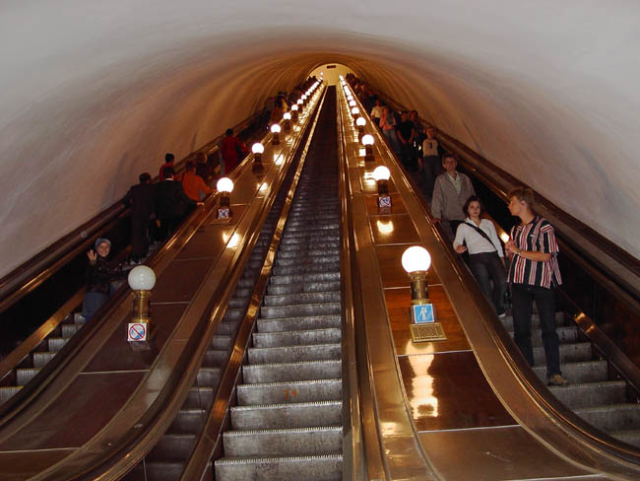
Από την καθημερινή ζωή

Slide 7
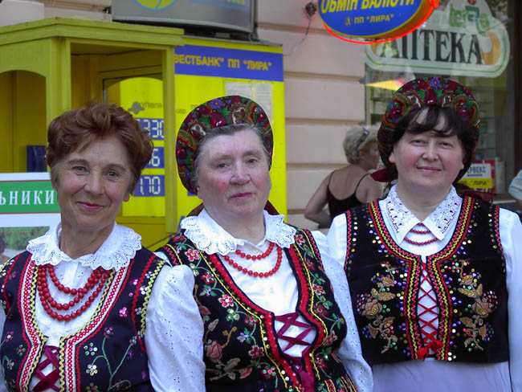
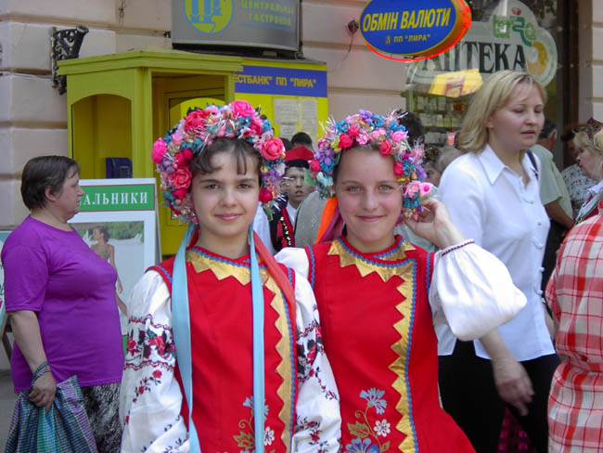
Παραδοσιακή ενδυμασία

Slide 8
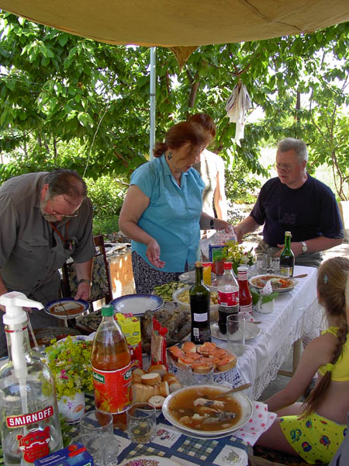
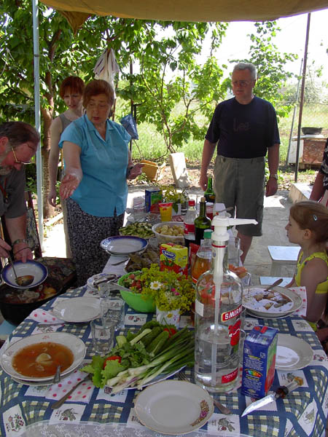
Το τραπέζι των Ουκρανών

Slide 9
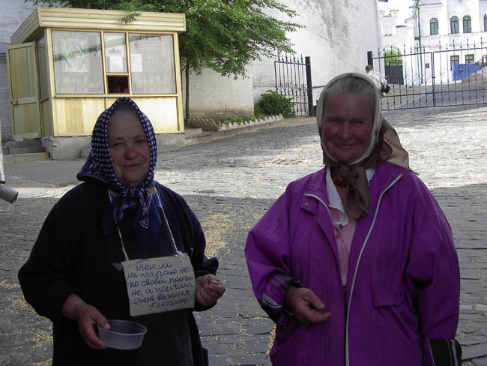
Ουκρανές γιαγιάδες

Slide 10
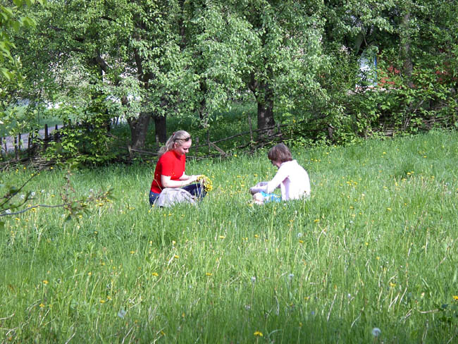
Πράσινο τοπίο

Slide 11
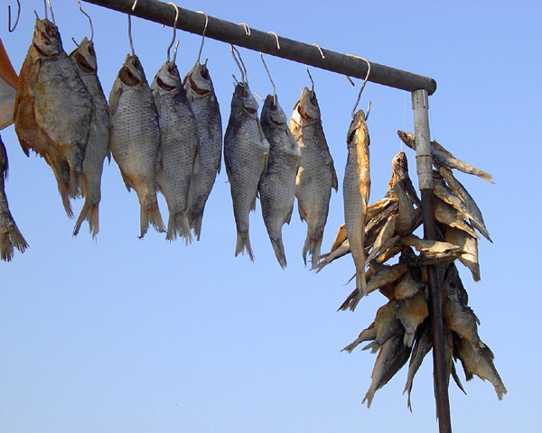
Παστά ψάρια

Slide 12
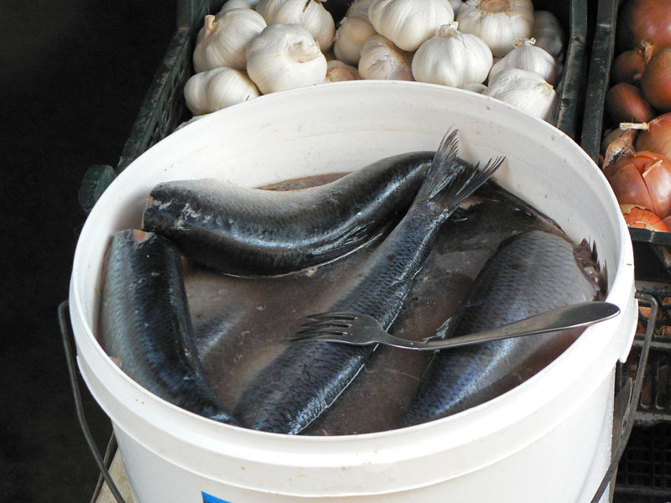
Ψάρι

Slide 13
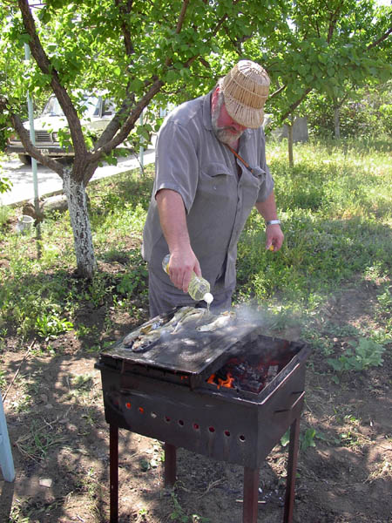
Ψάρια στα κάρβουνα, Είδος σούπας

Slide 14
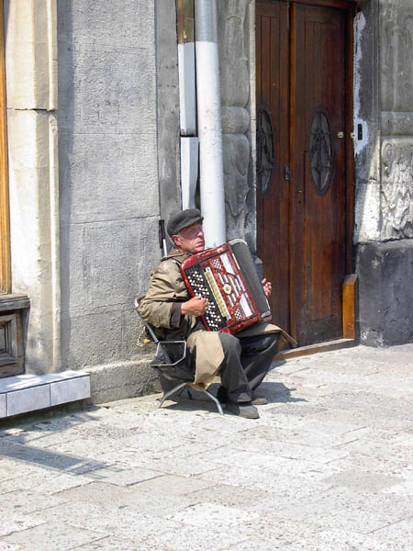
Μουσικά όργανα

Slide 15
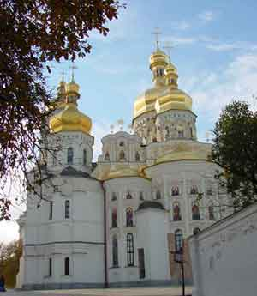
Θρησκεία

Slide 16
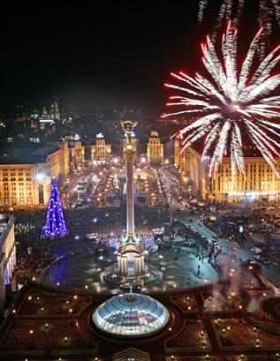
Πλατεία της ανεξαρτησίας

Slide 17
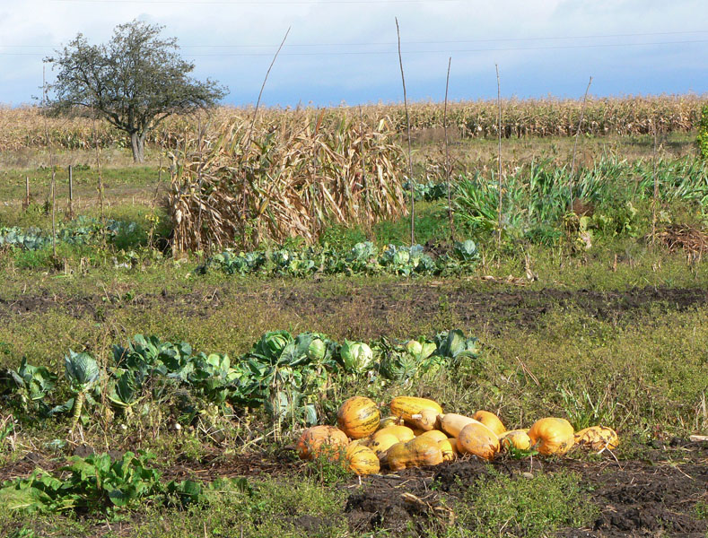
Καρποί από τη ουκρανική φύση

Slide 18
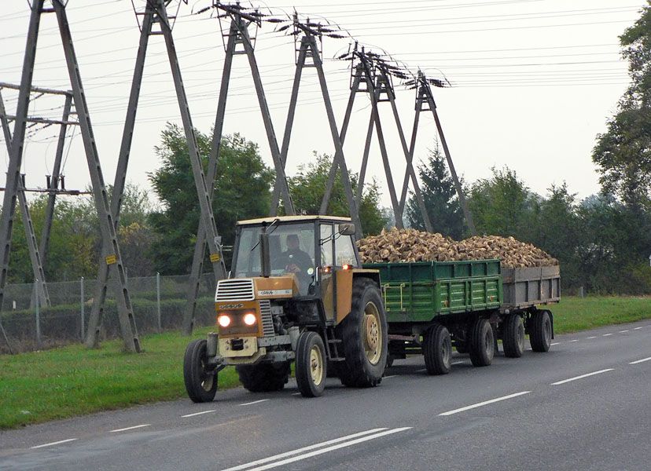
Ζαχαρότευτλα

Slide 19
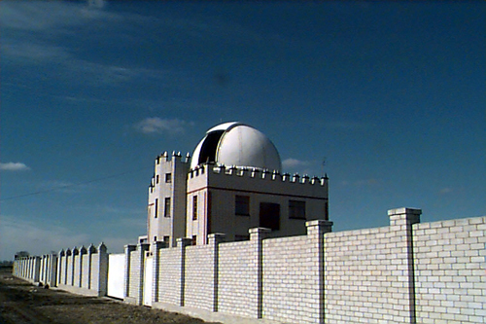
Αστεροσκοπίο

Slide 20
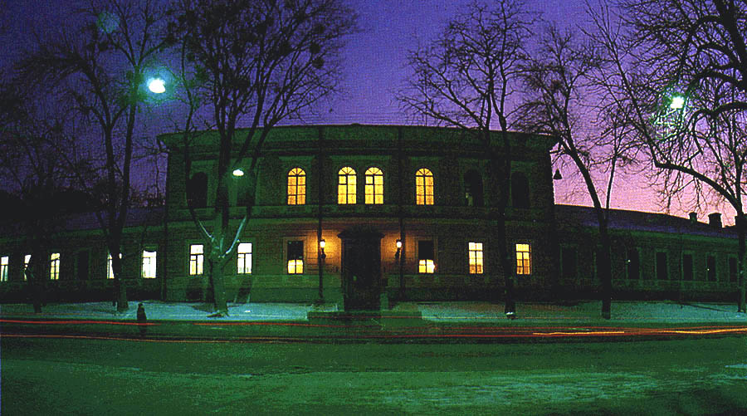
Μουσείο Φαρμακευτικής

Slide 21
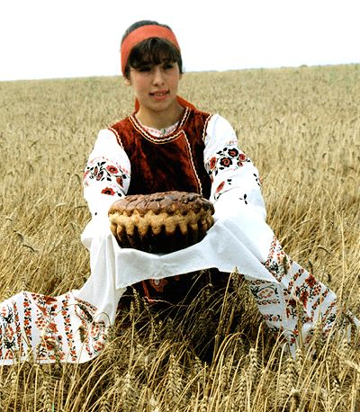
Κορίτσι με παραδοσιακή στολή, στον αγρό

Slide 22
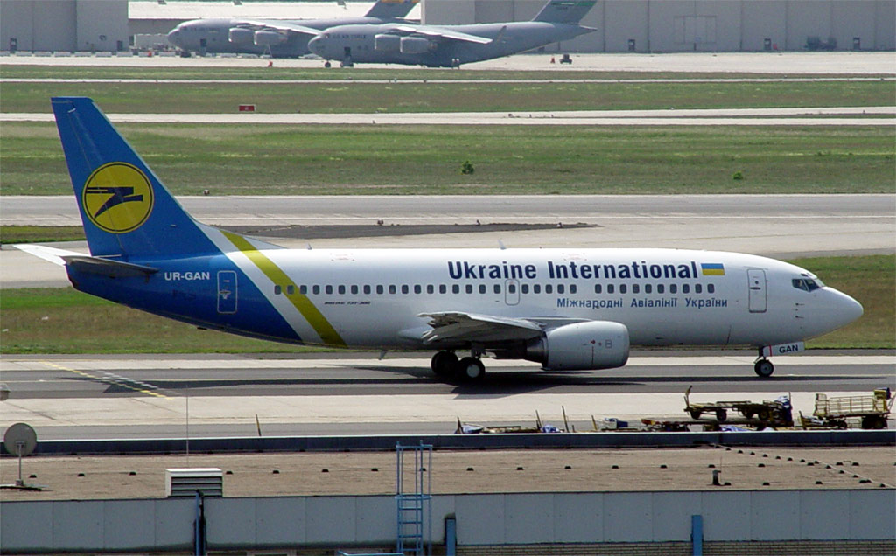
Ουκρανικές αερογραμμές

Slide 23
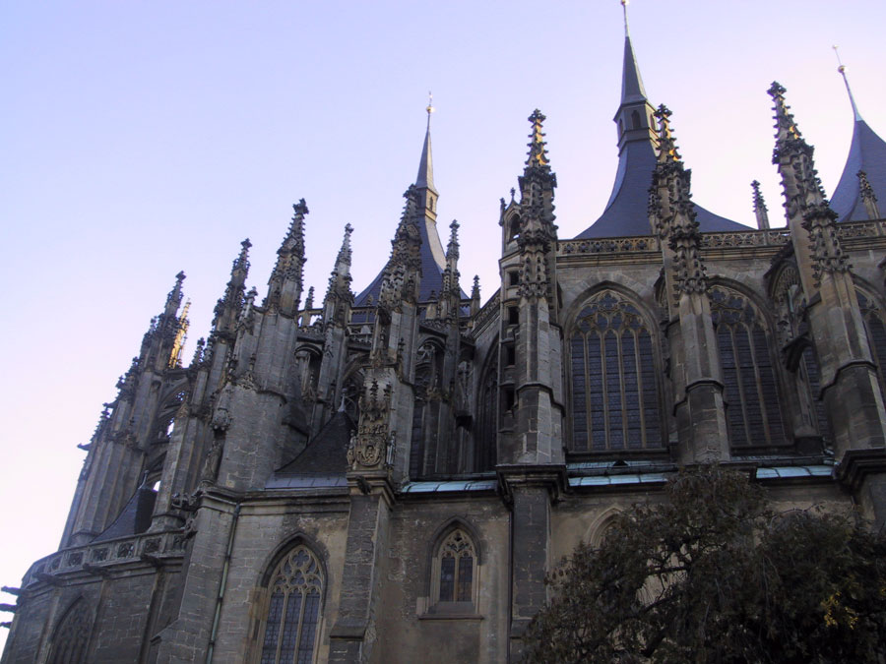
Gotsk Kirke

Slide 24
Ωραία κτίρια

Slide 25
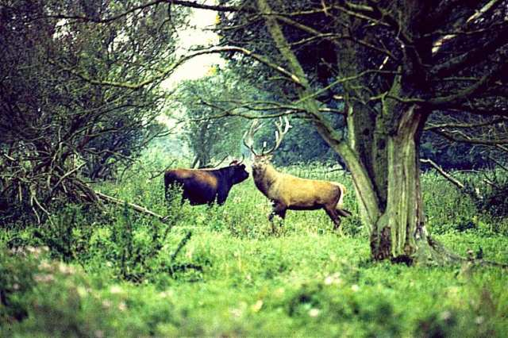
Άγρια ζωή, ελάφια

Slide 26
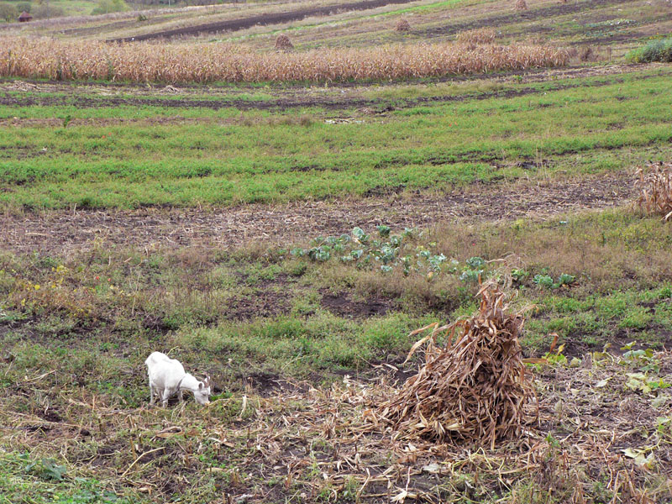
Ένα γίδι βόσκει αμέρημνο

Slide 27
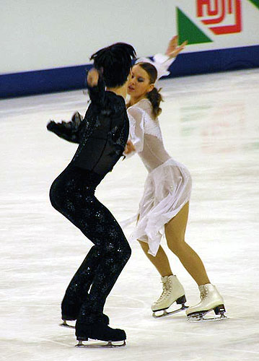
Αθλητισμός

Slide 28
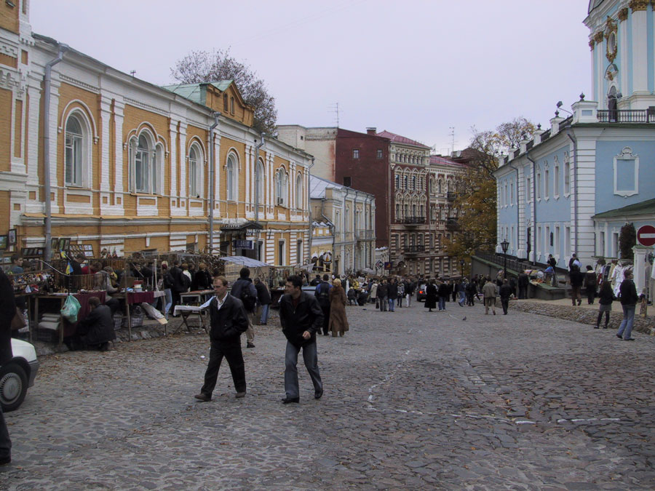
Κίεβο

Slide 29
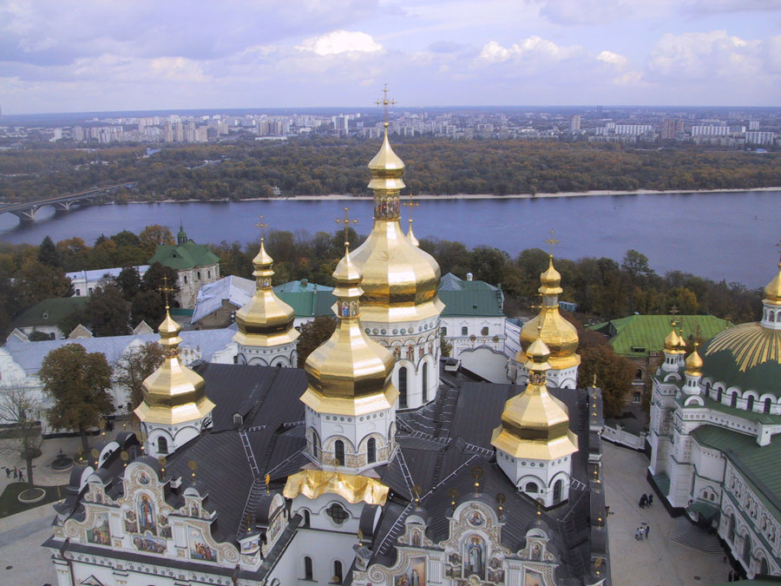
Kirke

Slide 30
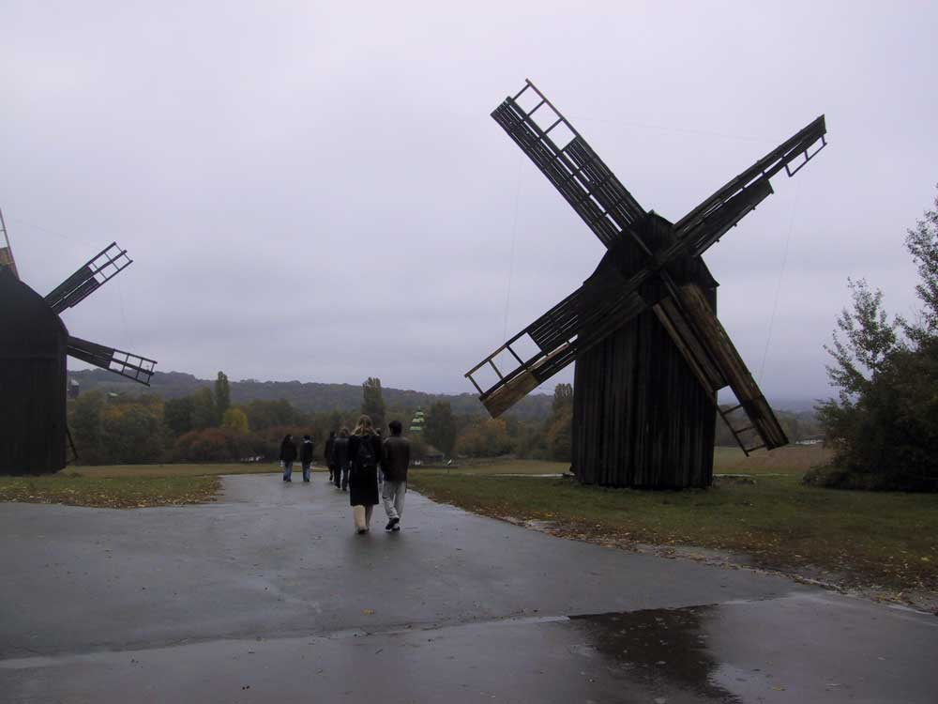
Ανεμόμυλοι

Slide 31
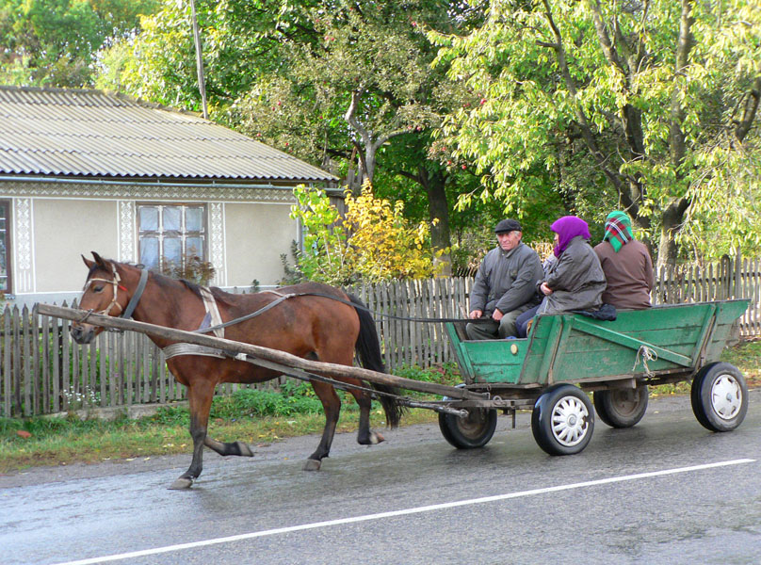
Παραδοσιακός τρόπος μεταφοράς

Slide 32
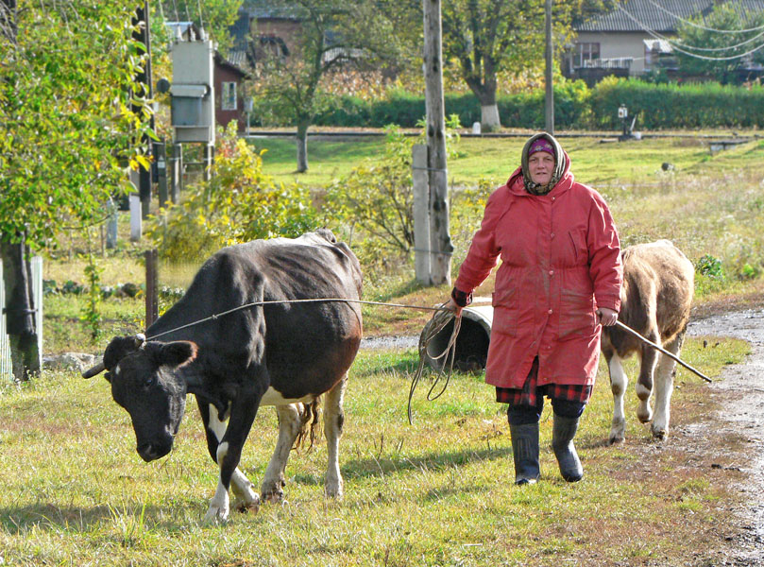
Ελεύθερη βόσκηση αγελάδων

Slide 33
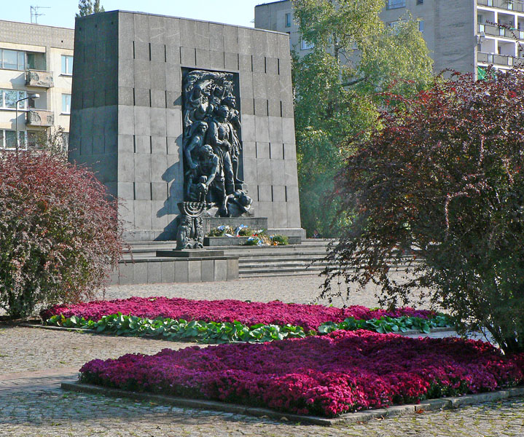
Μνημείο πολέμου

Slide 34
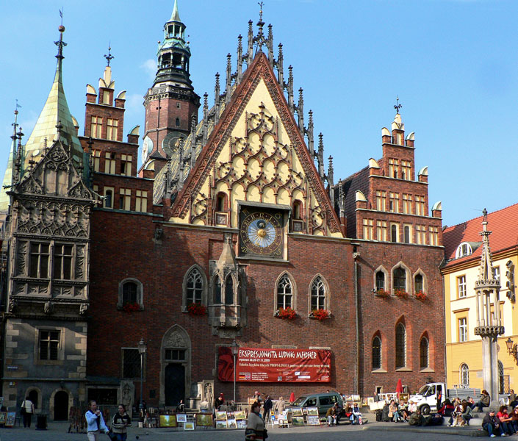
Wroclaw City Hall

Slide 35
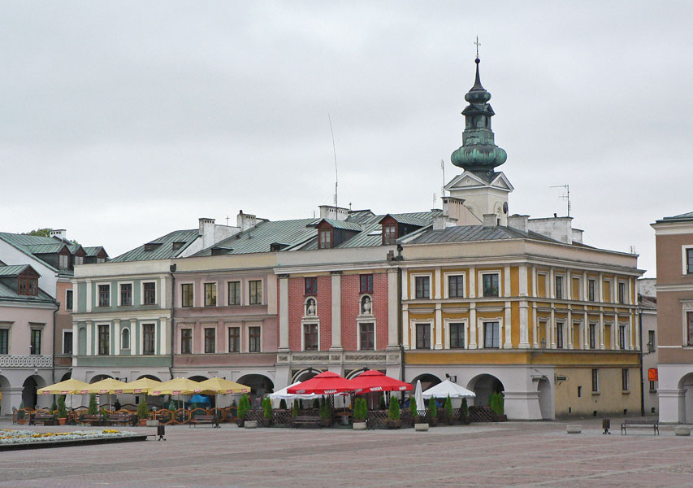
Zamosc town square

Slide 36
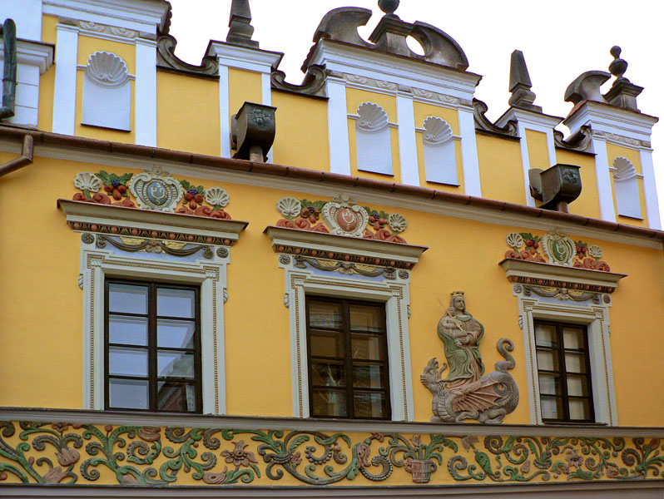
Zamosc town square

Slide 37
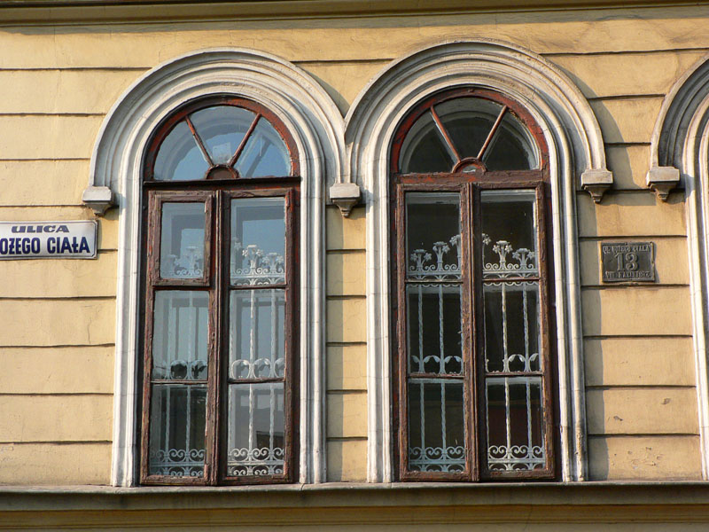
Παράθυρα της Κρακοβίας

